Slide 1
Sistemi bazirani na znanju
O predmetu

Slide 2
Upoznavanje sa predmetom
Broj ESPB: 5
Fond časova: 3+3
Oznaka predmeta: E2K42
Predmetni nastavnik: Doc. dr Siniša Nikolić
  sinisa_nikolic et uns.ac.rs
  Kancelarija: Prostorije FTN-a u Naučno tehnološkog parka - NTP, Fruškogorska 11, Novi Sad, kancelarija 329.
  Konsultacije se održavaju petkom od 12:00h do 14:00h preko ms teams platforme (po potrebi mogu i uživo, i neki drugi termin po dogovoru), a termin je rezervisan za razjašnjavanje materije sa predavanja ili konsultovanja oko polaganja predmeta. Konsultacije će se organizovati u koncelariji profesora za potrebe upisa ocena i pregled radova. Sve konsultacije se unapred zakazuju mailom najkasnije do četvrtka prethodne nedelje!!!

Slide 3
Upoznavanje sa predmetom
Predmetni asistent: Trajković Anđela
  trajkovic.andjela et uns.ac.rs
Predmetni asistent: Filipović Dragana
  dragana.filipovic et uns.ac.rs
Sve konsultacije se unapred zakazuju mailom!!!
NAPOMENA: Studentima će se odgovarati na mailove ako su pristigli iz uns.ac.rs domena tj. poslati su sa univerzitetske akademske mreže.
Uputstvo za studente o ispravnom pisanju mailova unutar akademske zajednice možete pogledati ovde

Slide 4
Cilj predmeta
Ovladavanje studenata konceptima, tehnikama i odabranim primerima primena sistema baziranih na znanju.
<number>/4

Slide 5
Plan rada za predavanja
Uvod
  Istorija i razvoj
  Koncept znanja
  Sistem baziran na znanju (arhitektura, komponente,…)
  Sistemi bazirani na pravilima
Predstava znanja i rezonovanje
  Metode za reprezentaciju znanja
  Reprezentacija pravila
  Ontologije
Jena
  Resursi, iskazi, upiti,..
  Jena i ontologije
  Klase i relacije
Sistemi za preporučivanje
  Cilj
  Modeli

Slide 6
Plan rada za vežbe
Rule Based Expert Systems
Drools Rule Engine
  Rezonovanje unapred
  Deklarisani tipovi
  Složene konstrukcije u pravila
  Debagovanje pravila
  Upiti za pretragu radne memorije
  Rezonovanje unazad
  Rad sa događajima
  Integracija sa ostalim aplikacijama (Spring aplikacija koja se oslanja na Drools Rule Engine)
Izrada studentskih projekata Definisanje Project proposal
  Konsulatacije za projekte
  Praćenje rada na projektima

Slide 7
Literatura
Giarratano, J.C., Riley, G., 1998. Expert Systems, 3rd ed. PWS Publishing Co., Boston, MA, USA.
Jackson, P., 1999. Introduction to expert systems, 3rd ed. ed, International computer science series. Addison-Wesley, Harlow, England ; Reading, Mass.
Akerkar, R., Sajja, P., 2010. Knowledge-based systems. Jones and Bartlett, Sudbury, Mass.
C. S. Krishnamoorthy and S. Rajeev, Artificial intelligence and expert systems for engineers. Boca Raton: CRC Press, 1996.
C. Grosan and A. Abraham, Intelligent systems: a modern approach. Berlin: Springer, 2011.
G. Governatori, J. Hall, A. Paschke, and RuleML, Eds., Rule interchange and applications: International symposium, RuleML 2009, Las Vegas, Nevada, USA, November 5-7, 2009 ; proceedings. Berlin: Springer, 2009
E. Friedman-Hill, Jess in action: rule-based systems in Java. Greenwich, CT: Manning, 2003.

Slide 8
Održavanje nastave i prisustvo
Nastava se sastoji od predavanja (3 časa) i vežbi (3 časa).
  Prisustvo na vežbama nije obavezno ali rad na vežbama jeste
  Na vežbama se izvodi se Slože oblik vežbi i brane predispitne obaveze domaći zadaci

Slide 9
Polaganje ispita
Ispit se sastoji iz dva dela:
  Praktični deo ispita – 70 boda
    Složeni oblik vežbi 1
    Složeni oblik vežbi 2
    Domaći zadatak 1
    Domaći zadatak 2
    Domaći zadatak 3
    Domaći zadatak 4
    Predmetni projekat
  Teorijski deo ispita – 30 boda

Slide 10
Polaganje ispita
Složeni oblik vežbi 1– Integracija projekta i korišćenje osnovnih i naprednih koncepata Sistema baziranih na pravilima (Forward chaining, Complex event processing – CEP) (nosi 0-5 poena). Brani se na 3 terminu vežbi.
Složeni oblik vežbi 2– Korišćenje osnovnih i naprednih koncepata Sistema baziranih na pravilima (Backwords chaining, Rule templating mechanism) (nosi 0-5 poena) Brani se na 4 terminu vežbi.
Domaći zadatak 1 – Osnovi project proposal (nosi 0-5 poena). Osnovi project proposal se brani na 6 termin vežbi (Diskusija o nedostacima, sa predlozima za popravljanje nedostaka).

Slide 11
Polaganje ispita
Domaći zadatak 2 – Project proposal izmenjen i proširen se brani 8 terminu vežbi (Pregled otklonjenih nedostakata) (nosi 0-5 poena).
Domaći zadatak 3 – Project implementation za Implemtanciju osnovnih pravila (nosi 0-5 poena). Brani se na 9 terminu vežbi.
Domaći zadatak 4 – Project implementation za Implemtanciju kompleksnih pravila (nosi 0-5 poena). Brani se na 10 terminu vežbi.

Slide 12
Polaganje ispita
Praktični deo ispita - predispitne obaveze
  Ko na Domaćim zadacima i Složenom obliku vežbi nema zbirno ≥ 10 poena ne dobija potpis ne može brani projekat, ne može da izlazi na teoretski deo ispita!!!
  Nema popravnih za predispitne obaveze, jedina opcija da se rade ponovo u nekoj od narednih godina (ponovno slušanje predmeta)

Slide 13
Polaganje ispita
Predmetni projekat - student brani implementaciju svog dela projekta
  radi se u grupama od 2 studenta, ali može i individualno
  obavezan
  web aplikacija koja koristi sistem baziran na zanju tj. koristi Drools sistem baziran na pravilima
  Vaša specifikacija – trebate smisliti Project proposal do 6 termin vežbi.
    Na 5 terminu vežbi ćete imati diskusiju o projektima
    Uz saradnju i odobrenje asistenta definišete Vašu specifikaciju projekta (Sami predlažete Vašu specifikaciju projekta), profesor odobrava na kraju.
    Mora da bude aplikacija koja će rešavati realan problem.

Slide 14
Polaganje ispita
Predmetni projekat - student brani implementaciju svog dela projekta
  može da se kombinuje sa projektom iz drugih predmeta (spojeni projekat) npr. sa Bezbednošću, samo pod uslovom da SBZ projekat u velikoj meri bude nezavistan od drugog predmeta.
    Ne sme se desiti situacija da se čeka na predava/vežbe drugog predmeta za rešavanje npr. funkcionalnosti ili podataka projekta pa da zbog toga ne može da se krene/nastavi implementacija SBZ projekta.
    Ako se radi spojeni projekat sa npr. Bezbednošću očekuje se da student sam ručno definiše podatke nad kojima bi se kreirale činjenice za pravila, pri čenu podaci trebaju da budu tako definisani da bi mogao da se testira čitav sistemi i izvršavanje svih pravila iz SBZ.
    Kasnije kada se dobiju pravi podaci iz drugog predmeta izmeniti podatke i pravila tako da ogovaraju realnoj situaciji.

Slide 15
Polaganje ispita
Predmetni projekat - student brani implementaciju svog dela projekta
  biće dva termina odbrane, jedan u julu i jedan u septembru, student može da izađe samo na 1 na odbranu projekta po terminu
  očekujte da odbrana bude zakazana počekom jula (oko 3 nedelje od završetka semestra). Ukoliko neko ide na Work and Travel ili slično, može da brani projekat ranije čim se završi semester (UPOZORENJE: ne može da izađe kasnije ponovo sa ostalim studentima u julu)
  Mogućnost neznatnog proširenja projekta tako da on bude osnova za diplomski/bachelor rad (neophodno je ≥ 50 iz svih predisitnih obaveza sumarno)

Slide 16
Polaganje ispita
Smatra se da je student položio predispitne obaveze ako na svim predispitnim obavezama (složenom obliku vežbi, domaćim zadacima, projektu) ima zbirno ≥ 36.
Ko na svim predispitnim obavezama (složenom obliku vežbi, domaćim zadacima, projektu) nema zbirno ≥ 36 poena nije položio predispitne obaveze (ne može da izlazi na teoretski deo ispita)!!!
Studenti koji ne polože predispitne obaveze do početka nastave u narednoj školskoj godini, brišu mu se bodovi iz pojedinih delova predispitnih obaveza.

Slide 17
Polaganje ispita
NAPOMENA: Po Pravilnk o izvođenju nastave, metodologiji dodele ESPB bodova, osnovama vrednovanja predispitnih obaveza i načinu provere znanja studenata koji je definisao FTN
  student koji je položio predispitne obaveze ( zaključno sa projektom), položene predispitne obaveze važe 3 semestra uključujući semestra kada je student slušao predmet, ukoliko student ne položi teoriju do kraja tog roka brišu mu se svi bodovi iz predispitnih obaveza
  student koji su nije položio predispitne obaveze a želi ponovo da polaže predispitne obaveze to može da uradi jedino ukoliko neke naredne školske godine ponovno sluša predmet uz punu nadoknadu troškova prema cenovniku fakulteta i da polaže predispitne obaveze ispočetka (test, složeni oblik vežbi, domaće zadatke, projekat). Ako student ne želi da polaže predispitne obaveze ne mora da sluša predmet.

Slide 18
Polaganje ispita
Teorijski deo ispita
  obavezan
  preduslov za izlazak na usmeni ispit je ≥ 36 poena na praktičnom delu ispita
  nosi od 15-30 poena
  NAGRADA ZA VREDNE STUDENTE: Studenti koji odbrane projekat u julu, a imaju ≥ 50 boda sa Praktičnog deo ispita - predispitne obaveze i sa profesorom krenu izradu diplomskog iz SBZ na temu njihovog projektnog zadatka biće oslobođeni polaganja teorije tj. imaće iz teorije proporcioni broj bodova koji odgovara postignutom uspehu na projektu (Ocena se unosi u Augustovskom roku ukoliko do tada student završi proširivanje implementacije projekta).

Slide 19
Polaganje ispita
Diplomski/bachelor rad
    neophodno je ≥ 50 iz svih predisitnih obaveza sumarno
    konultacije sa profesorom 1 nedeljno u terminu predavanja (zadnjih sat vremena)
    Ukoliko student radi diplomski rad a projekat bude stvarno dobar, pisaće se rad za naučnu domaću konferenciju (publikacija koja je preduslov za master rad).
    Student koji je radio diplomski iz SBN iskoristio je napisanu aplikaciju kao osnov za pisanje projekta iz predmeta Sistemi za istraživanje i analizu podataka (master studije), sa idejom da mu to bude tema za master rad.

Slide 20
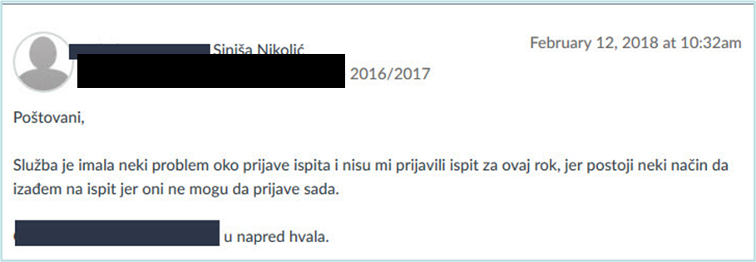
PITANJA OKO PRIJAVE ISPITA
NA SLEDEĆE PITANJE
ODGOVOR BI BIO NEGATIVAN,
  NE POSTOJI NAČIN DA SE PROSLEDI OCENA STUDENTA U STUDENTSKU SLUŽBU AKO ISPIT NIJE PRIJAVLJEN

Slide 21
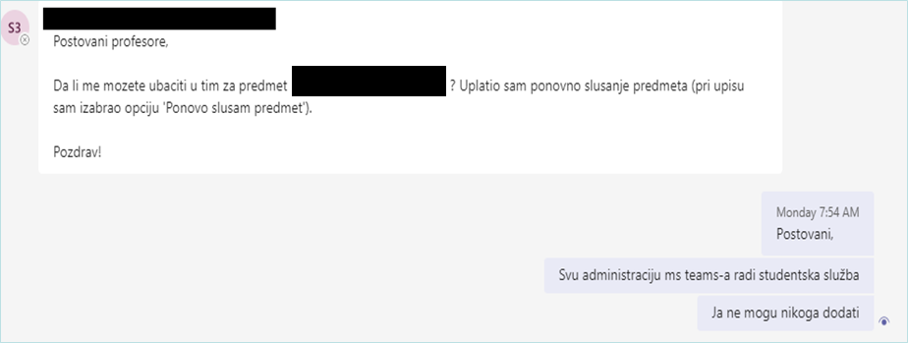
PITANJA OKO MS TEAMS I CANVAS PLATFORMI
NA SLEDEĆE PITANJE
ODGOVOR BI BIO NEGATIVAN,
  Ni profesor ni asistenti ne mogu nikoga da dodaju na ms teams, ni na canvas platformu

Slide 22
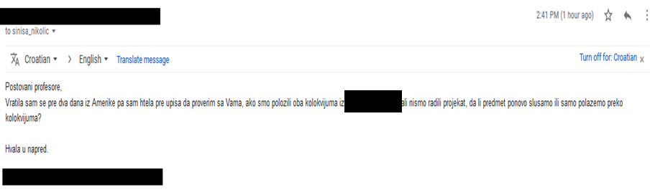
PITANJA OKO PRIJAVE ISPITA
NA SLEDEĆE PITANJE
ODGOVOR BI BIO
  NE POSTOJE KOLOKVIJUMI NA PREDMETU, POSTOJE SAMO PREDISPITNE OBAVEZE KOJE JE JEDINO MOGUĆE RADITI NA VEŽBAMA AKO SLUŠATE PREDMET

Slide 23
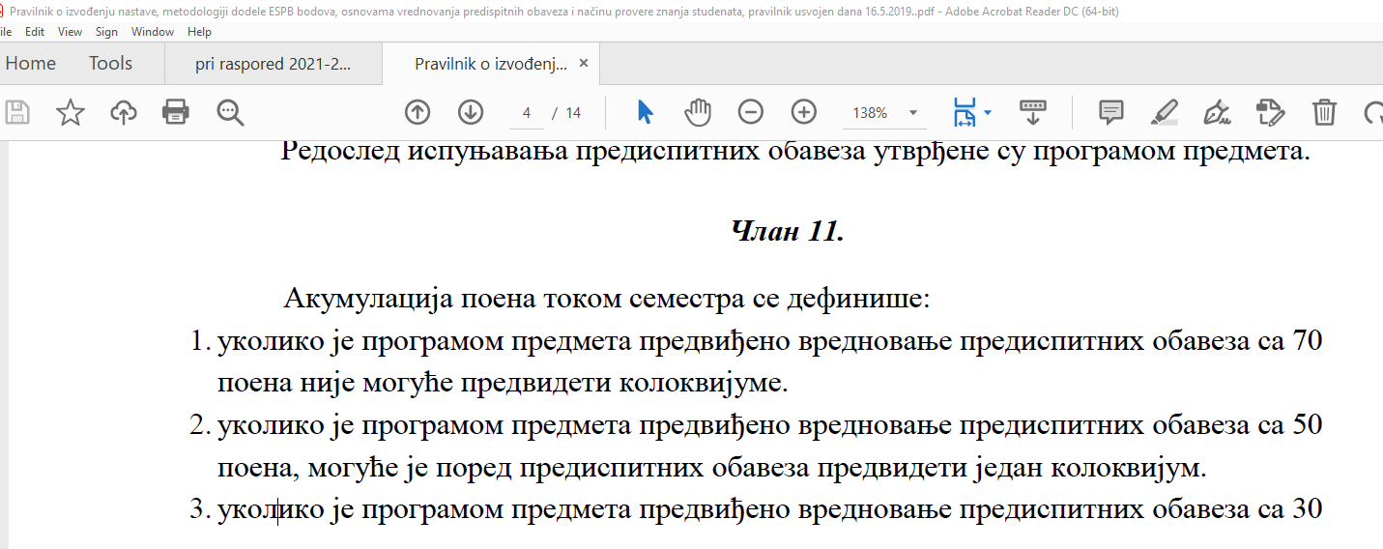
PITANJA OKO PRIJAVE ISPITA
Po Pravilnk o izvođenju nastave, metodologiji dodele ESPB bodova, osnovama vrednovanja predispitnih obaveza i načinu provere znanja studenata, kolokvijumi ne mogu ni da postoje.

Slide 24
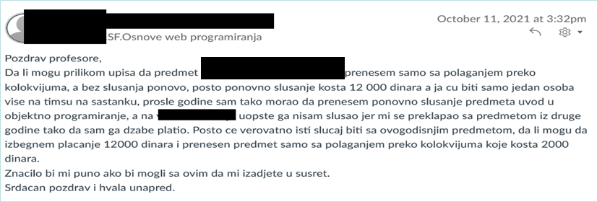
PITANJA OKO POLAGANJA ISPITA
NA SLEDEĆE PITANJE
ODGOVOR BI BIO:
Pravila određuje pravilnik FTN tj. sam FTN.
Ako ove godine ne planirate da prisustvujete vežbama onda je najbolje da jednostavno predmet preskočite ove godine (kada budete imate vremena za predmet tada se prijavite da ga ponovo slušate, inače se dovodite u situaciju da platite slušanje predmeta a da nemate vremena da ga stvarno i slušate i polažete).

